Slide 1
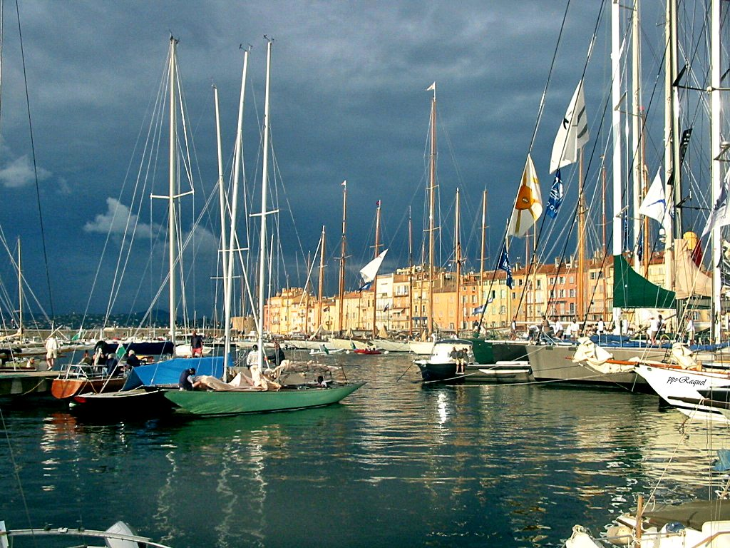






Slide 2


La ciudad de Saint-Tropez en Francia siempre nos recuerda a glamour y purpurina, gente famosa, yates, playas de blanca arena, clubs exclusivos y arte todo al mismo tiempo. Esta asombrosa pequeña ciudad está situada en el sur de Francia en la costa mediterránea, más o menos entre Marsella y Niza. Durante los meses de verano, Saint-Tropez se llena de personajes de la alta sociedad de todo el mundo que vienen a disfrutar de unas vacaciones de lujo. Los turistas aumentan la población de la ciudad unas 10 veces en verano. Si quieres estar en medio de todo, y pasar las noches bailando rodeado de famosos en alguno de los famosos clubs de Saint-Tropez, visita la ciudad en verano. Sin embargo, si prefieres un poco de tranquilidad y paz y te gustaría conocer el Saint-Tropez que ha atraído a tantos famosos pintores durante años, entonces asegúrate de visitar la ciudad en temporada baja. Ya vengas en verano o en otras estaciones, ¡Saint-Tropez es una ciudad que no te puedes perder cuando visites el sur de Francia!

Slide 3
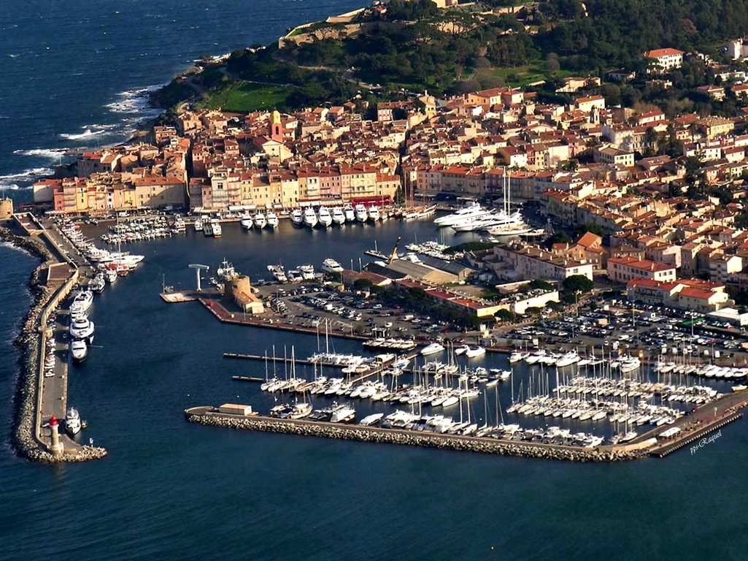

Slide 4
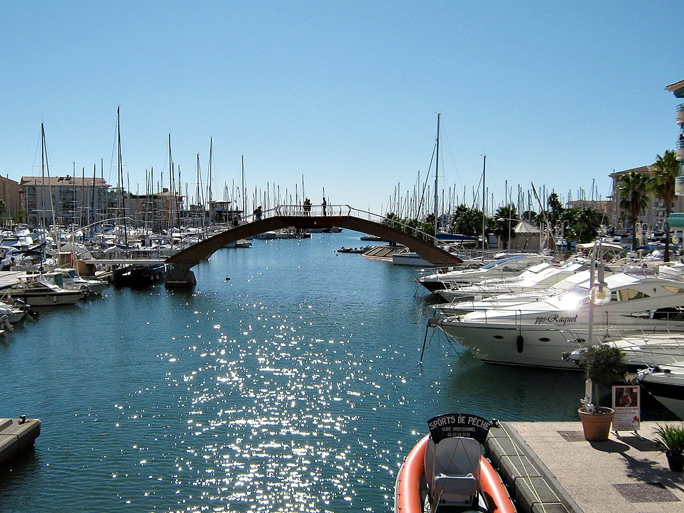

Slide 5
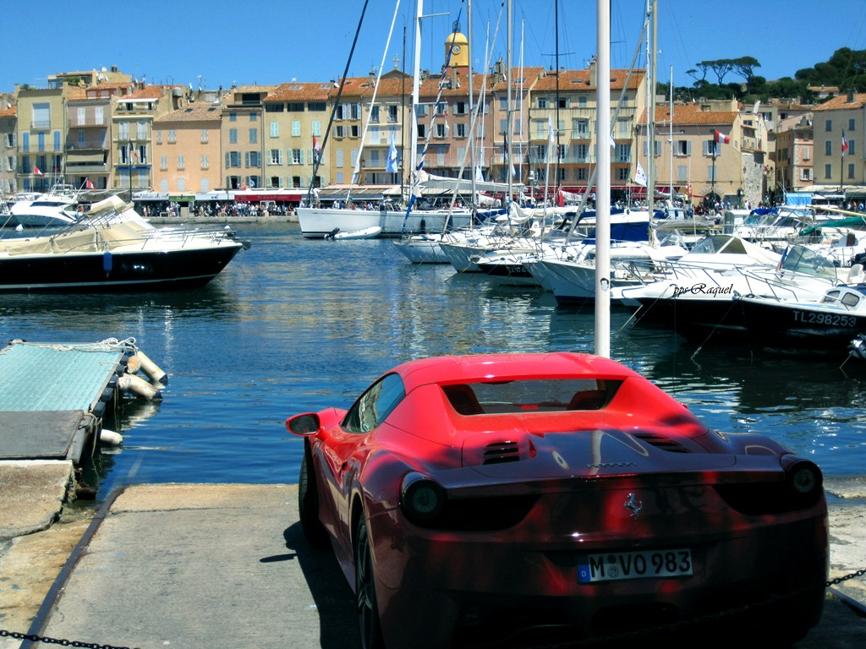

Slide 6
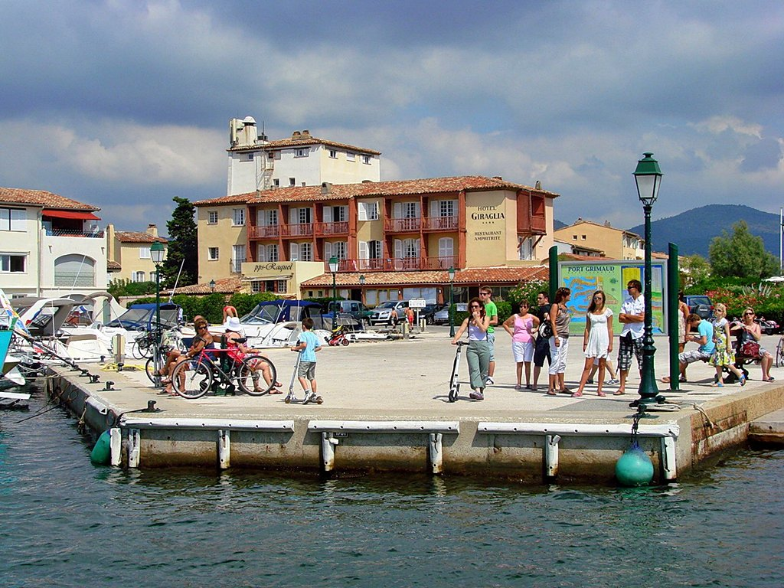

Slide 7
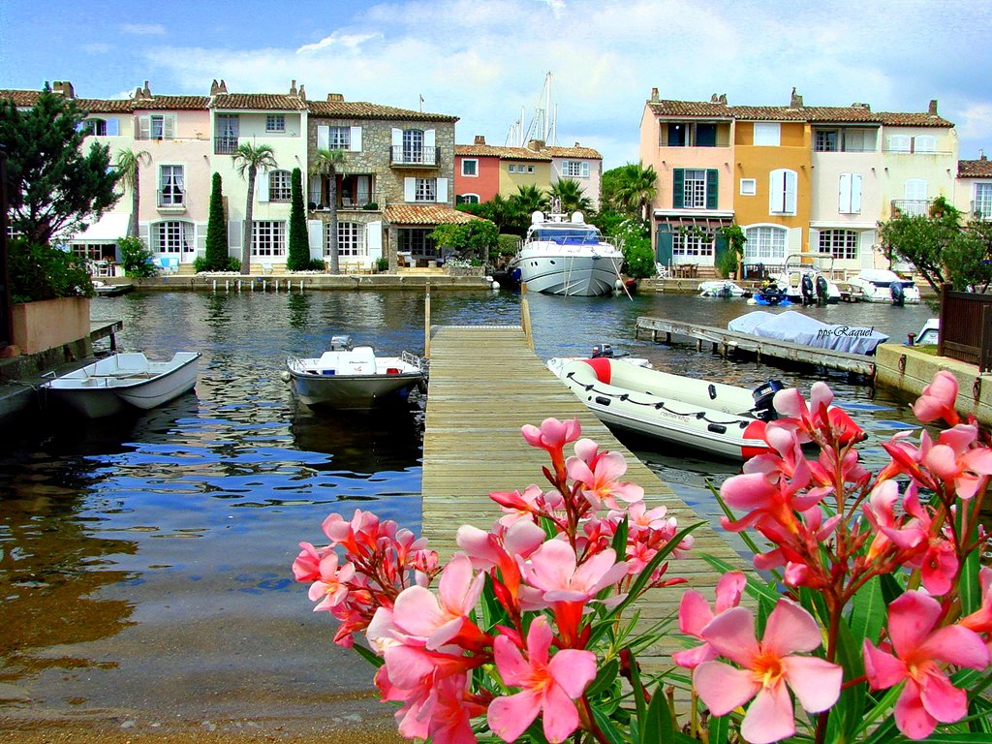

Slide 8
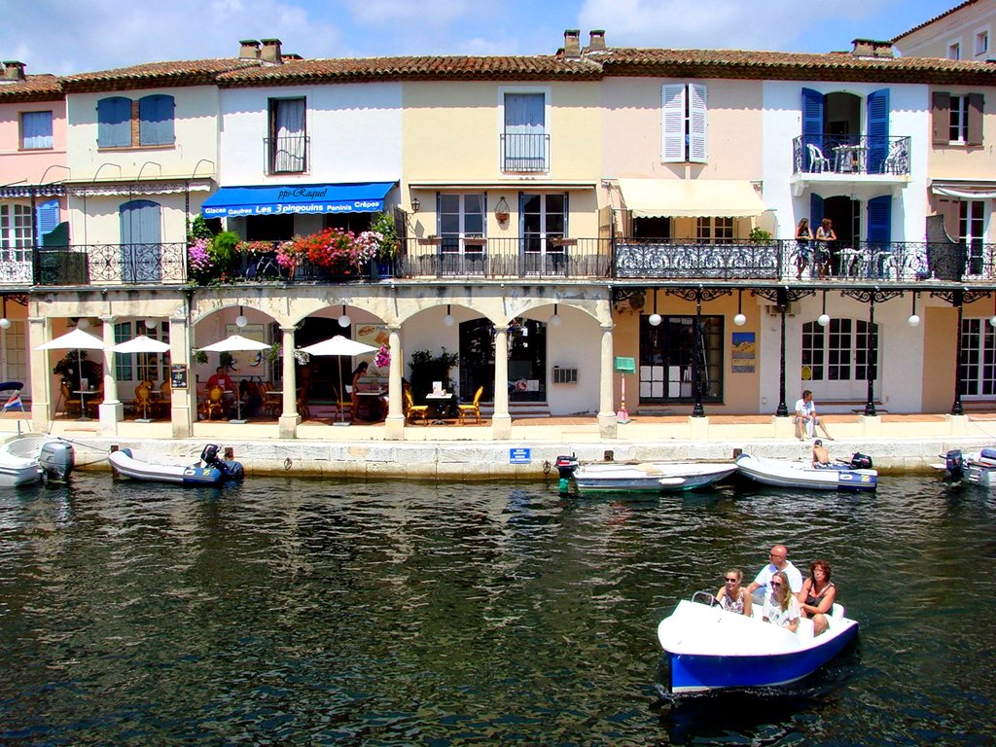

Slide 9
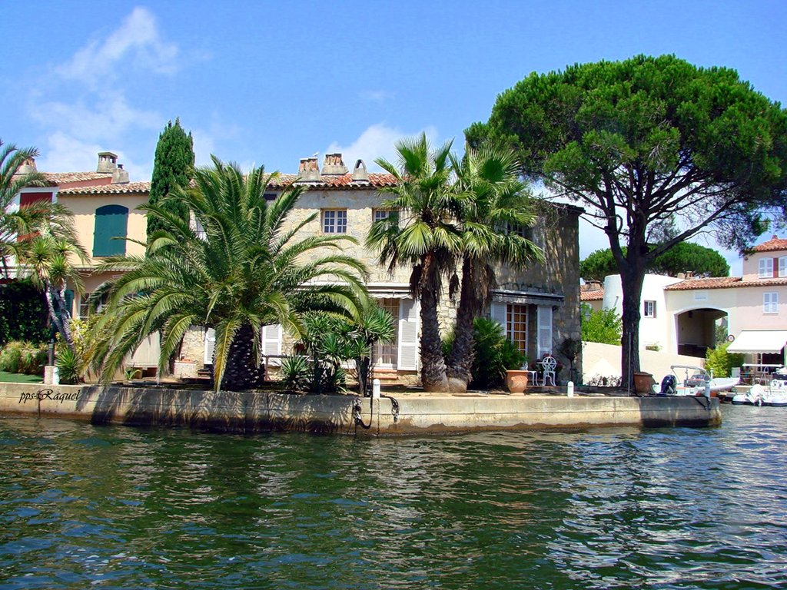

Slide 10
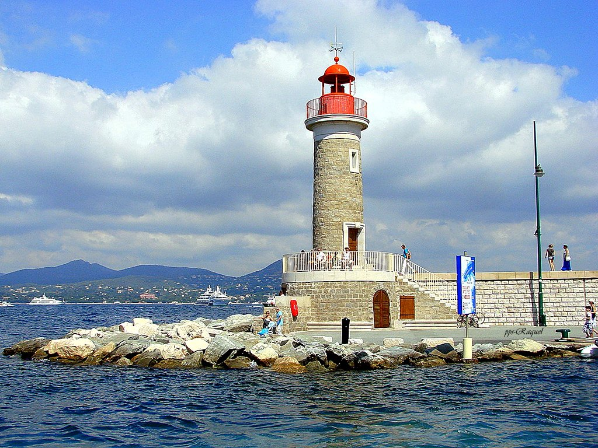

Slide 11
El puerto es un lugar fantástico para empezar tu exploración de Saint-Tropez. La ciudad fue en su día un simple pueblo pesquero, pero ya no encontrarás muchos vascos pesqueros en el puerto. En su lugar, está lleno de magníficas regatas y lujosos yates. Da un paseo por el puerto para ver los barcos entrar y salir, y tras tu paseo, descansa en una terraza de alguna de las cafeterías que rodean el puerto. Tómate una taza de café francés con un cruasán o un pastel y disfruta de la brisa marina que viene del Mar Mediterráneo.
Tras explorar el puerto, prepárate para una agradable experiencia local: hacer la compra en un mercado descubierto. Si caminas hacia el sureste desde el puerto por la Calle Georges Clemenceau, encontrarás una verdadera joya de Saint-Tropez: el Mercado des Lices. Este mercado al aire libre se celebra en la plaza todos los martes y sábados de 8 de la mañana a 1, y ofrece todo tipo de productos frescos

Slide 12
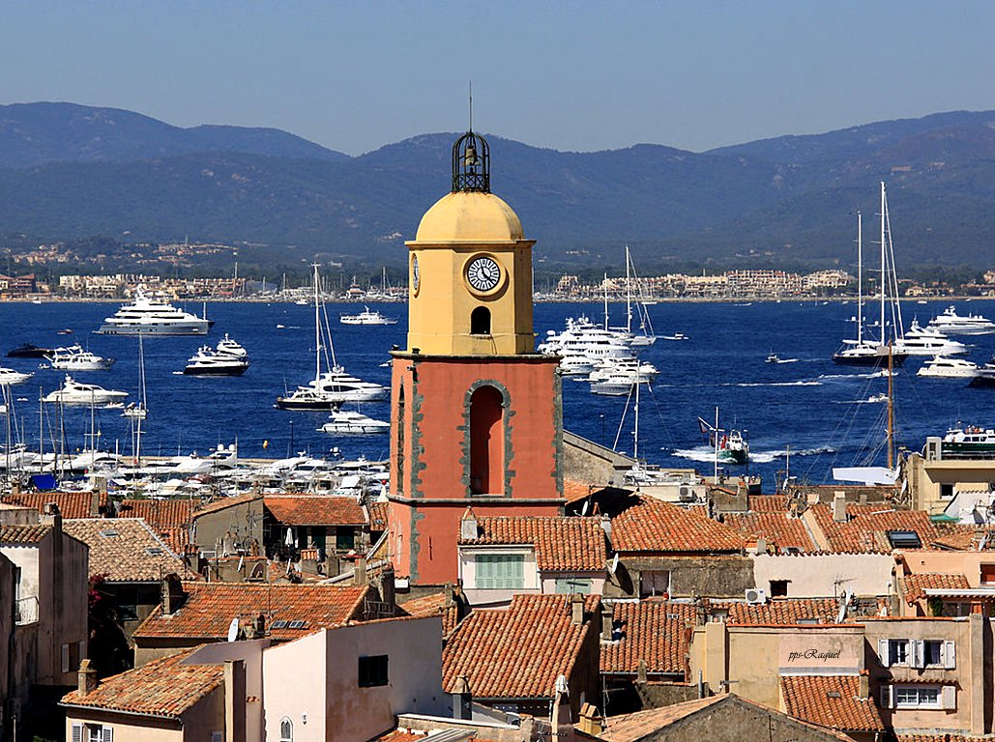

Slide 13
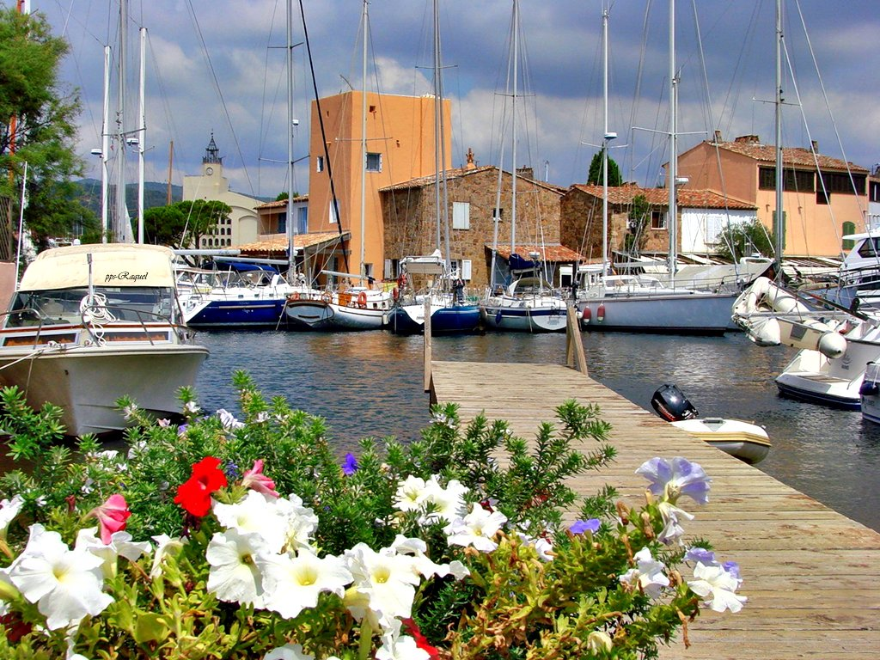

Slide 14
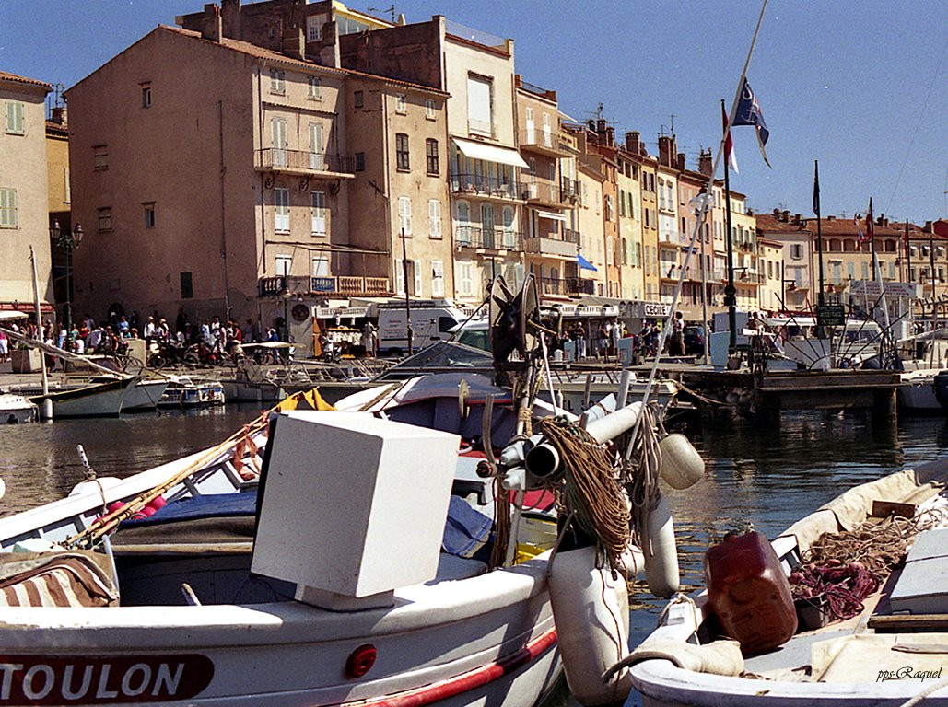

Slide 15
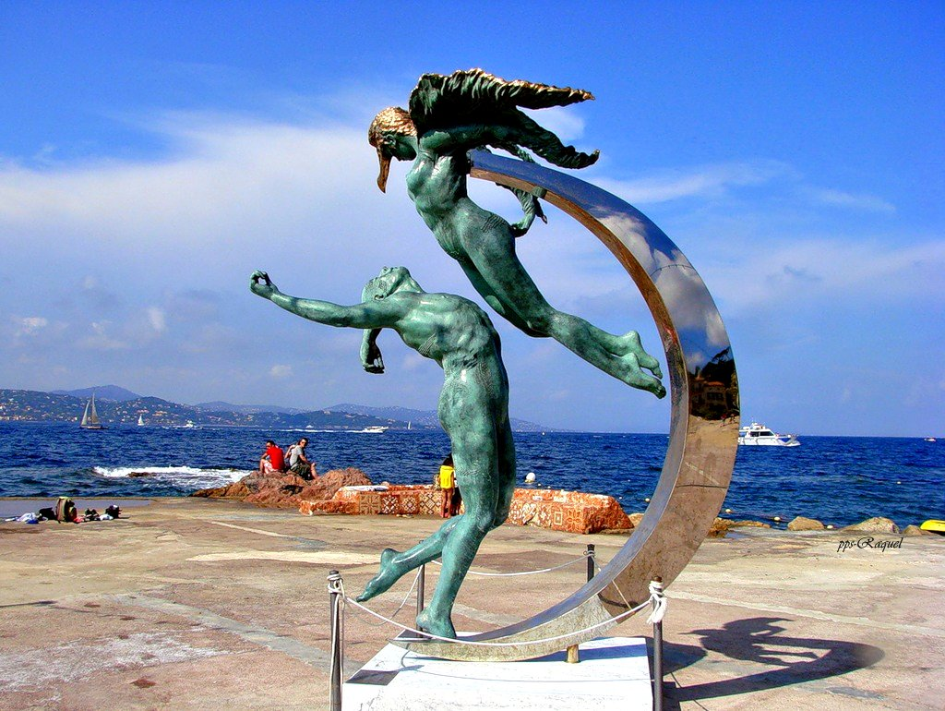

Slide 16
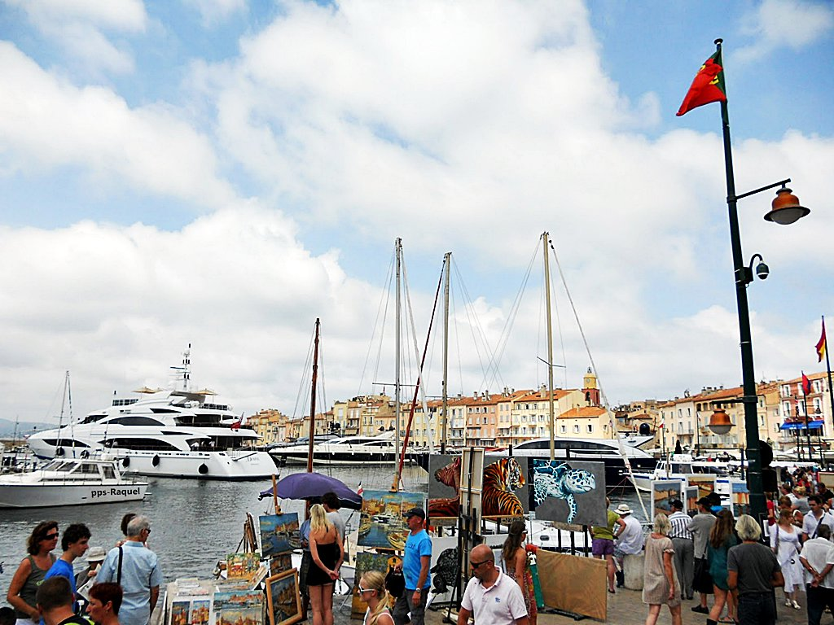

Slide 17
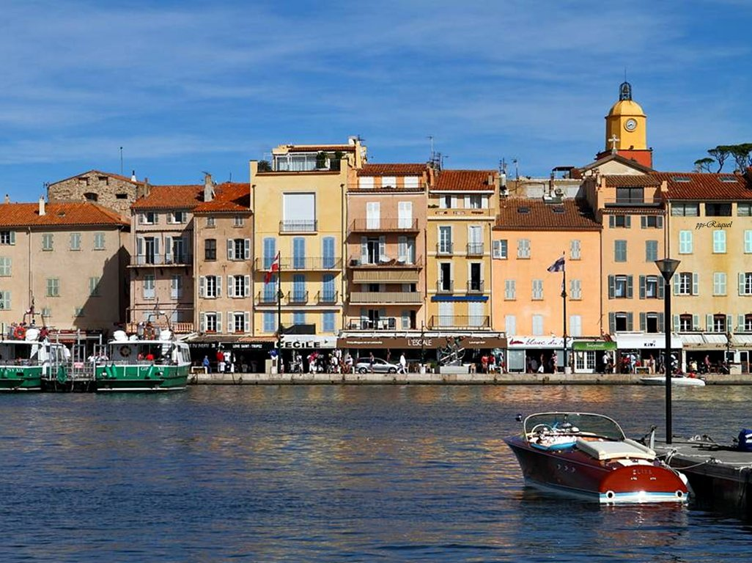

Slide 18
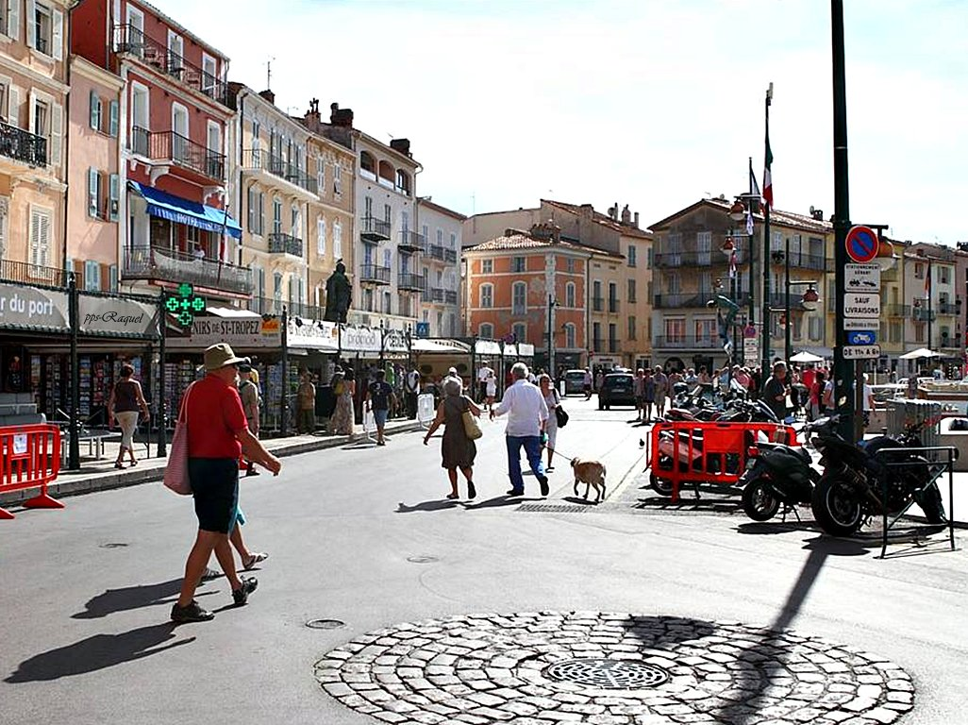

Slide 19
Hazte de crujientes baguettes, quesos franceses y buenos vinos para preparar la comida más tarde. Incluso si la visitas un día que no hay mercado, es agradable ver la plaza con sus preciosos plataneros. Casi cualquier día de la semana también podrás ver a los habitantes de la ciudad jugar a la petanca en la plaza. ¡No hay nada más francés!
Tras una noche de fiesta en la ciudad, haz tiempo para una visita cultural. La famosa iglesia amarilla de Saint-Tropez ha salido en más de una película y pintura, ¡es muy interesante verla de cerca!
También puedes hacer el tour en barco de famosos. En este tour te llevarán por la bahía de Saint-Tropez para ver todas las casas de famosos y diseñadores.

Slide 20
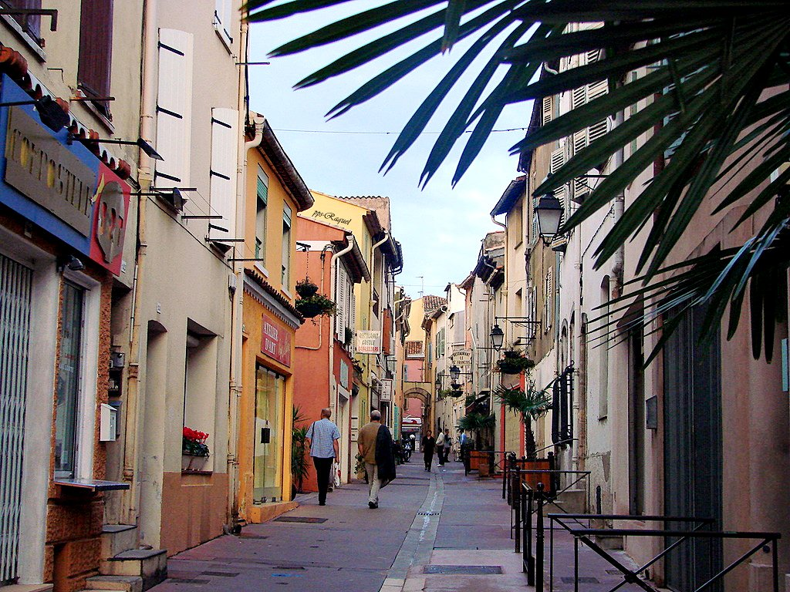

Slide 21
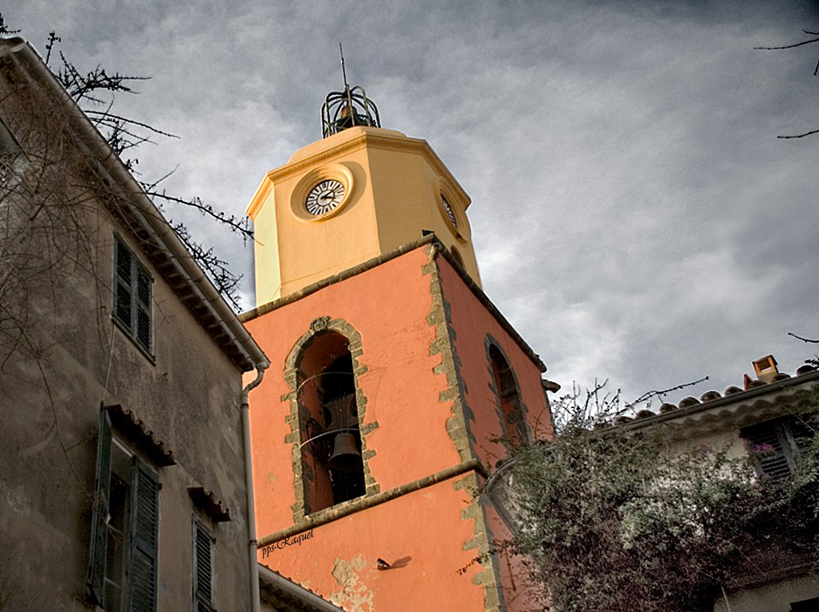

Slide 22
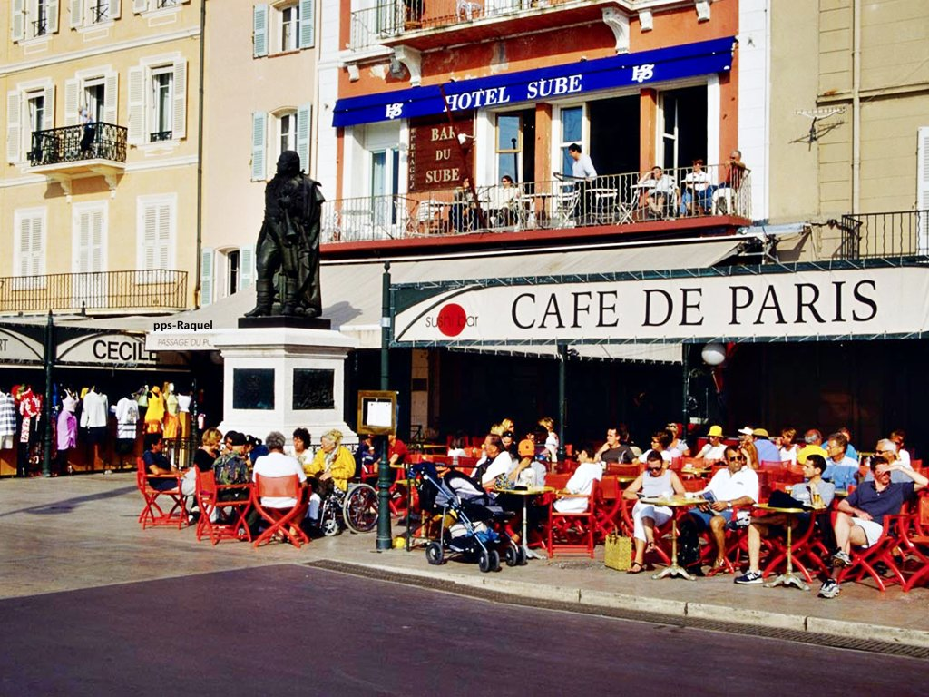

Slide 23


Slide 24
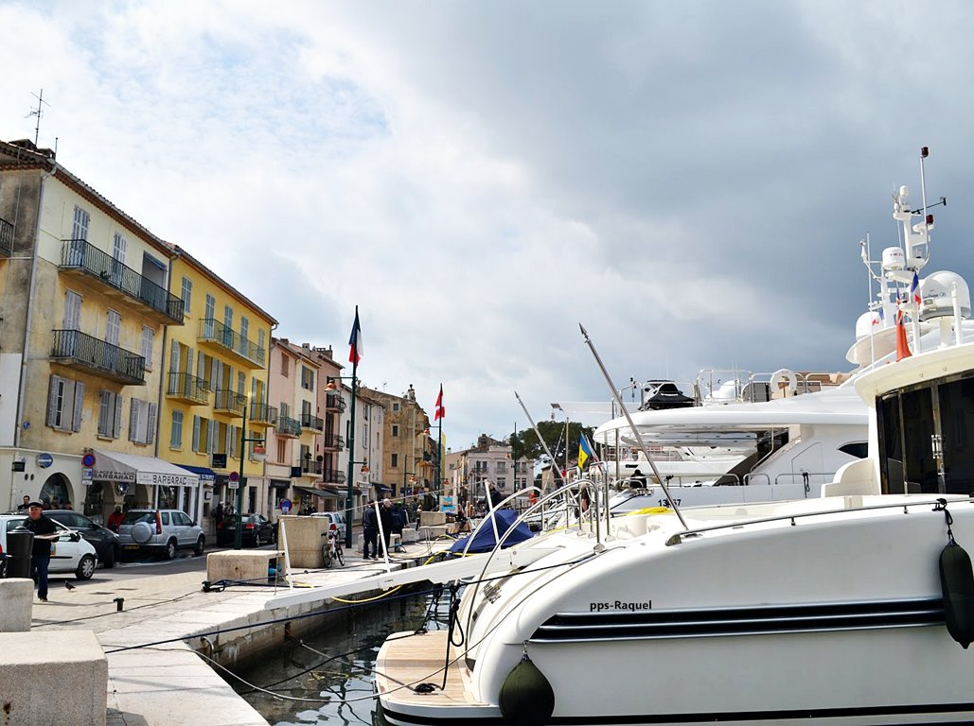

Slide 25
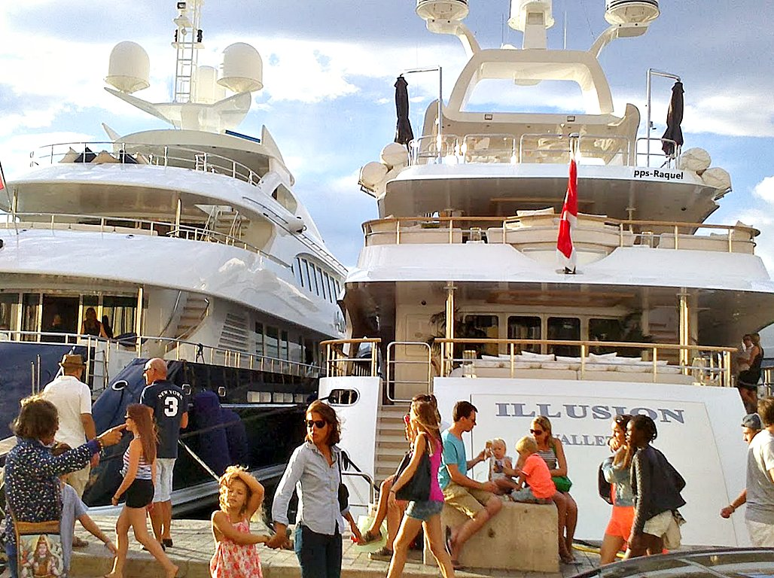

Slide 26
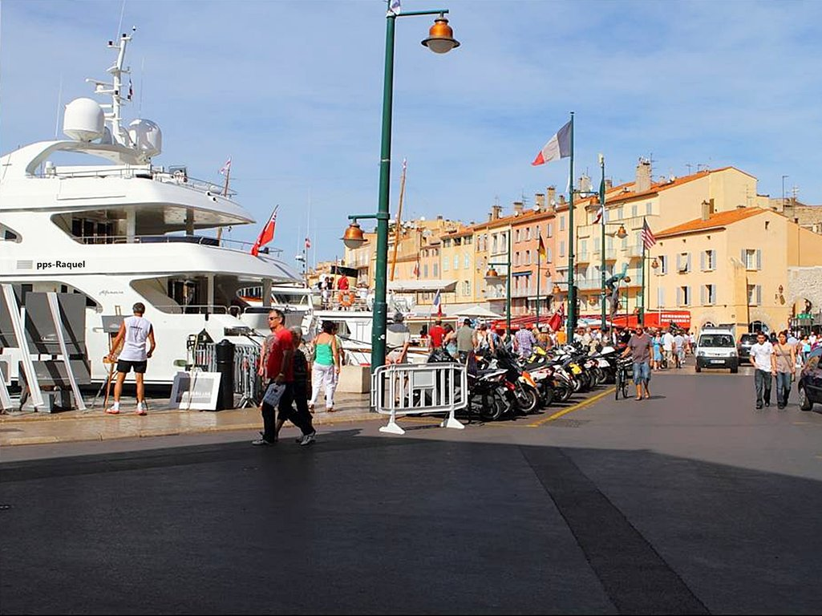

Slide 27
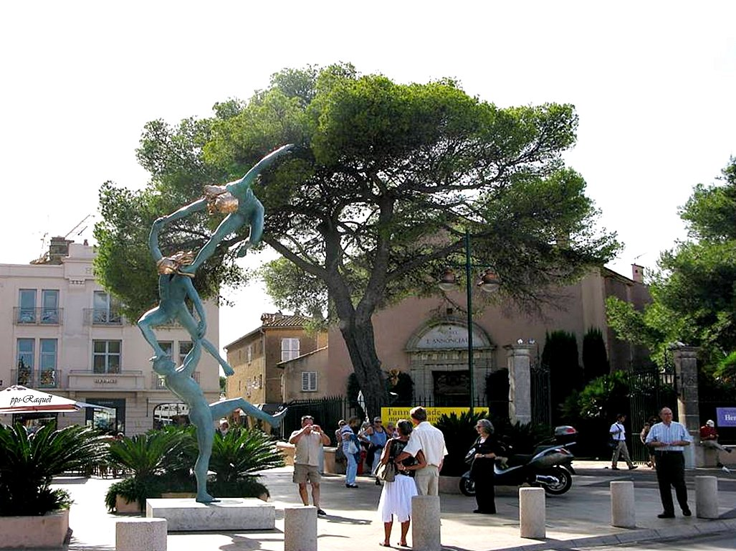

Slide 28
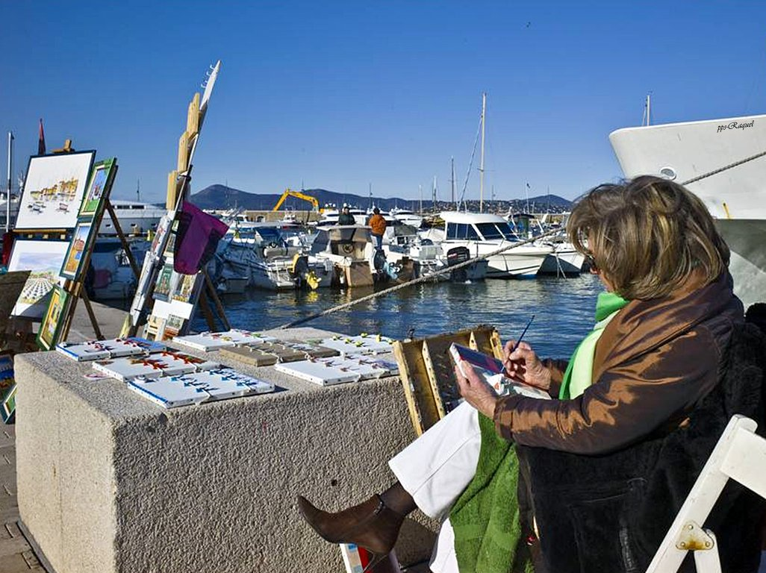

Slide 29
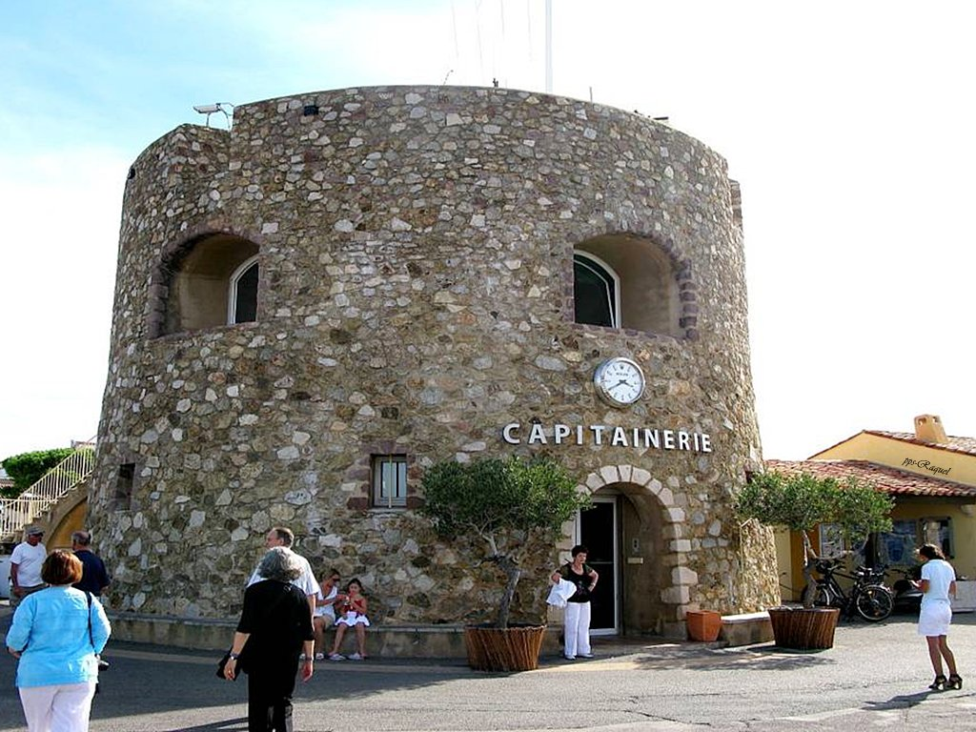

Slide 30
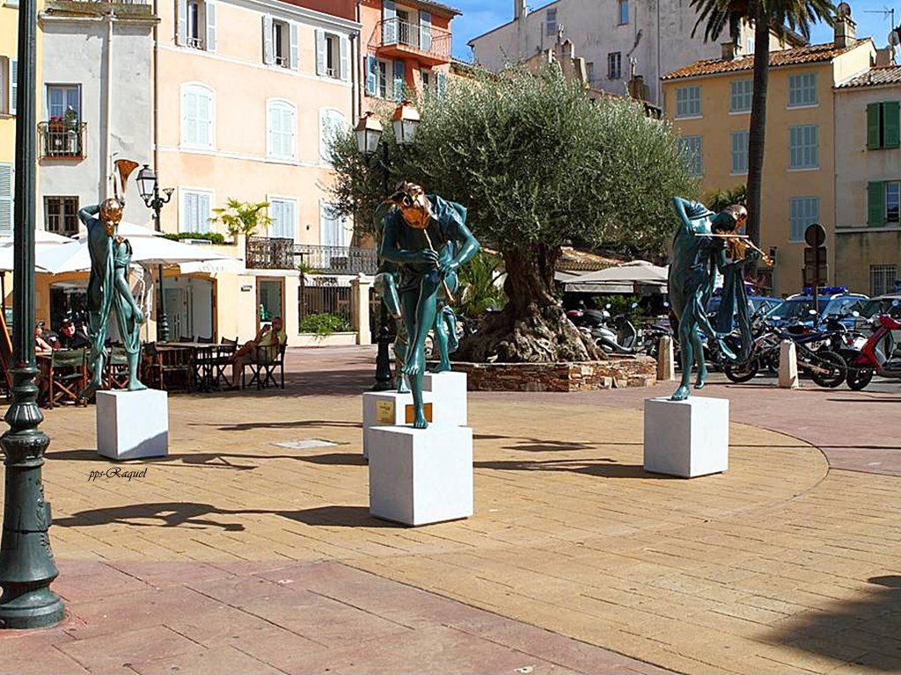

Slide 31
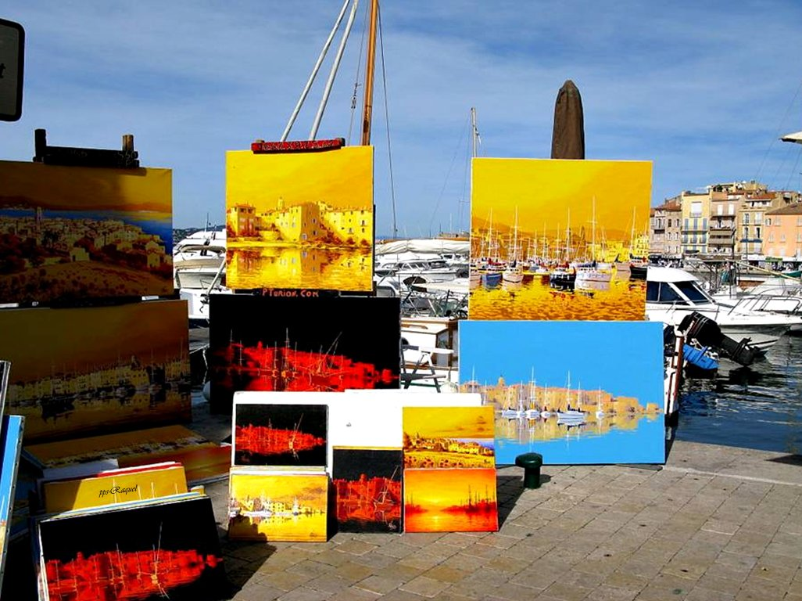

Slide 32
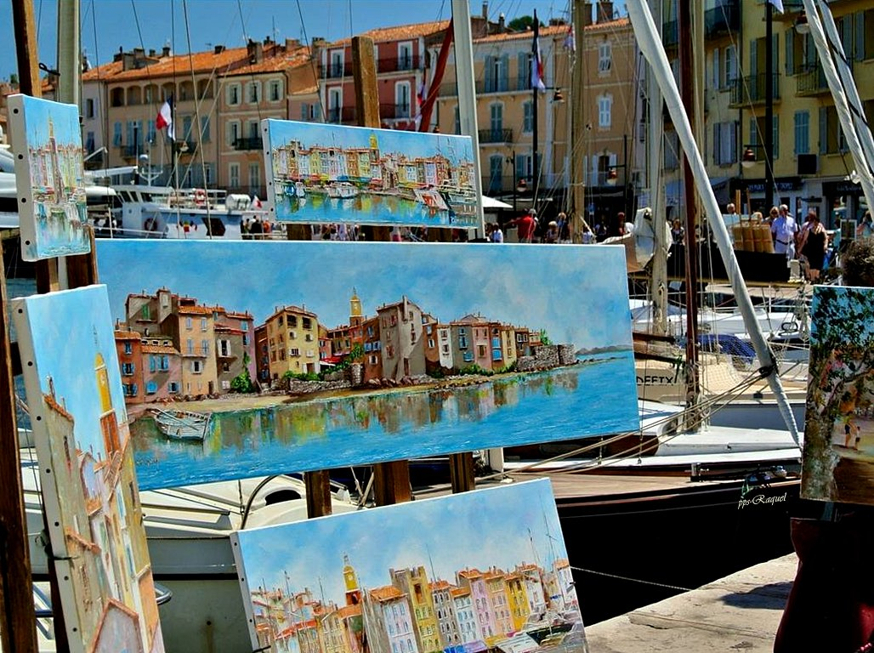

Slide 33
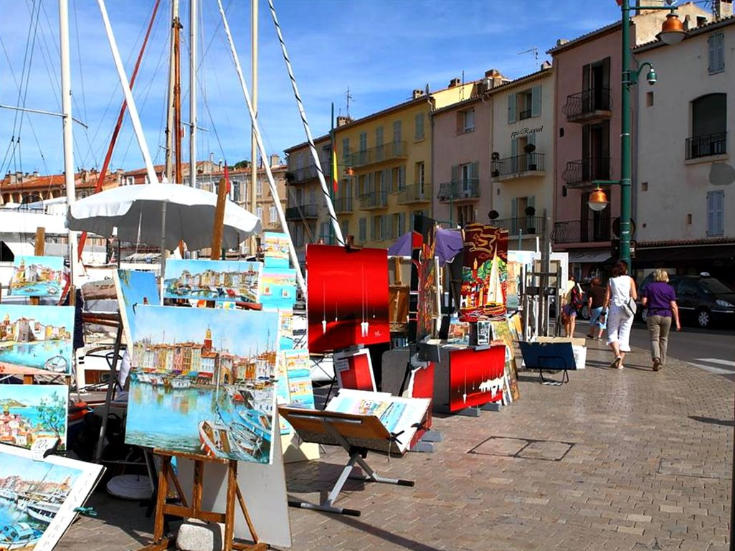

Slide 34
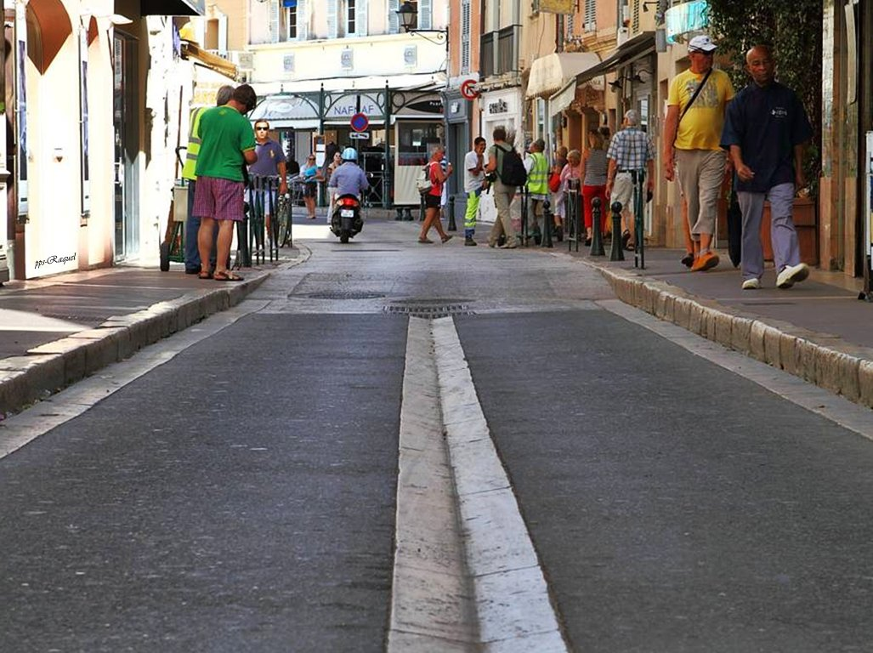

Slide 35
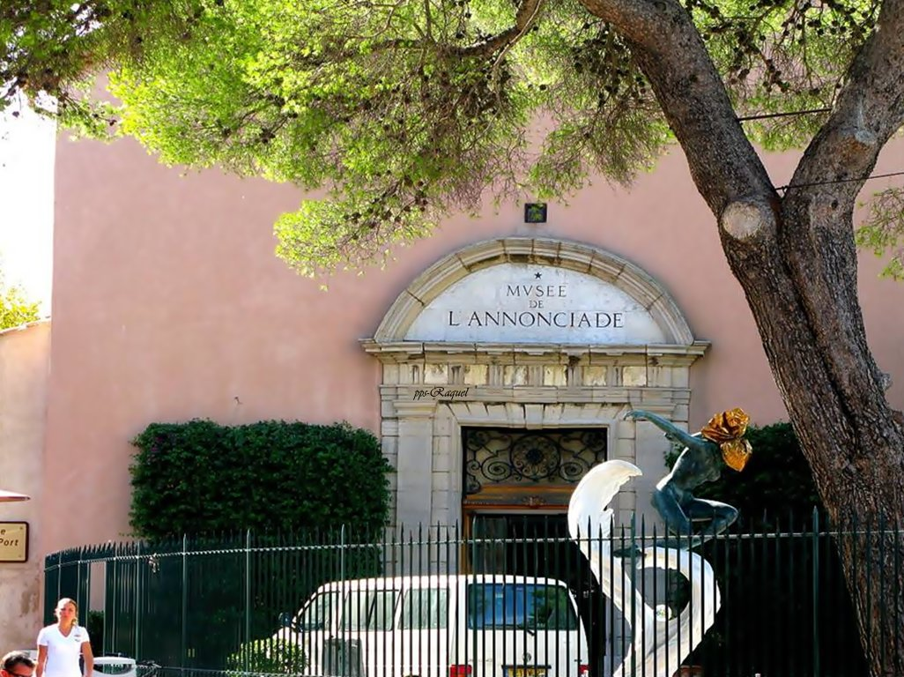

Slide 36
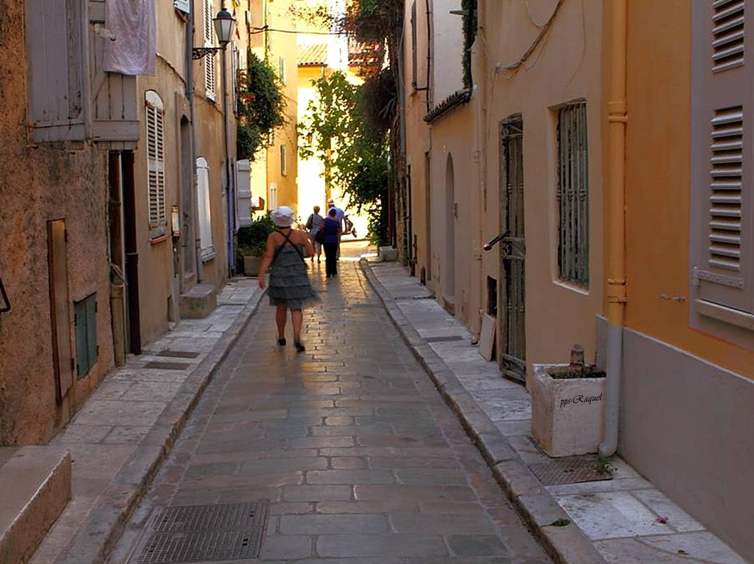

Slide 37
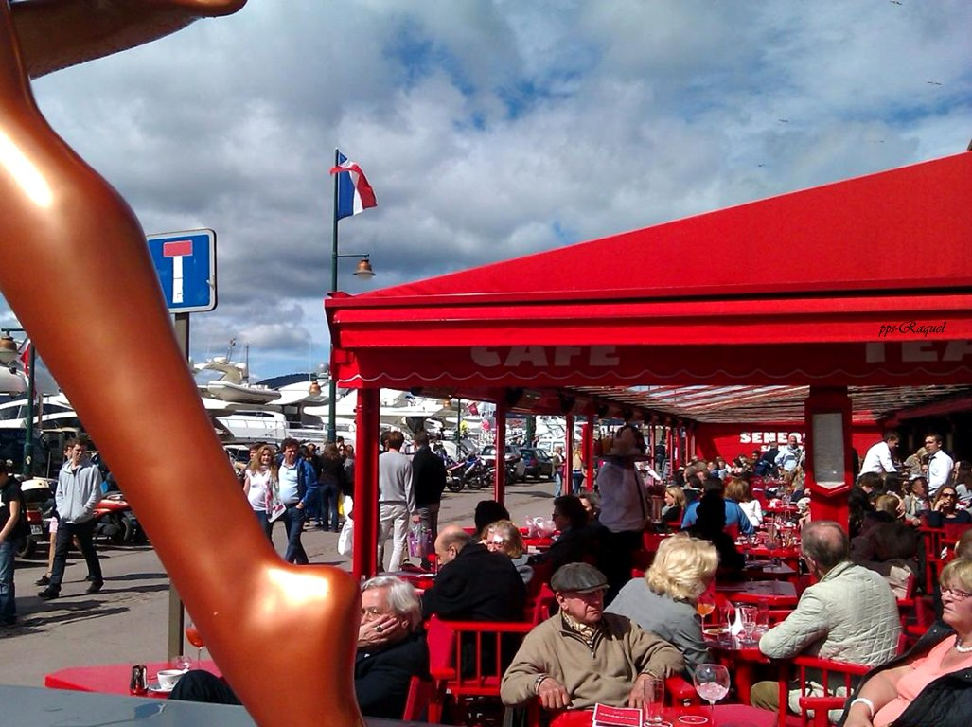

Slide 38
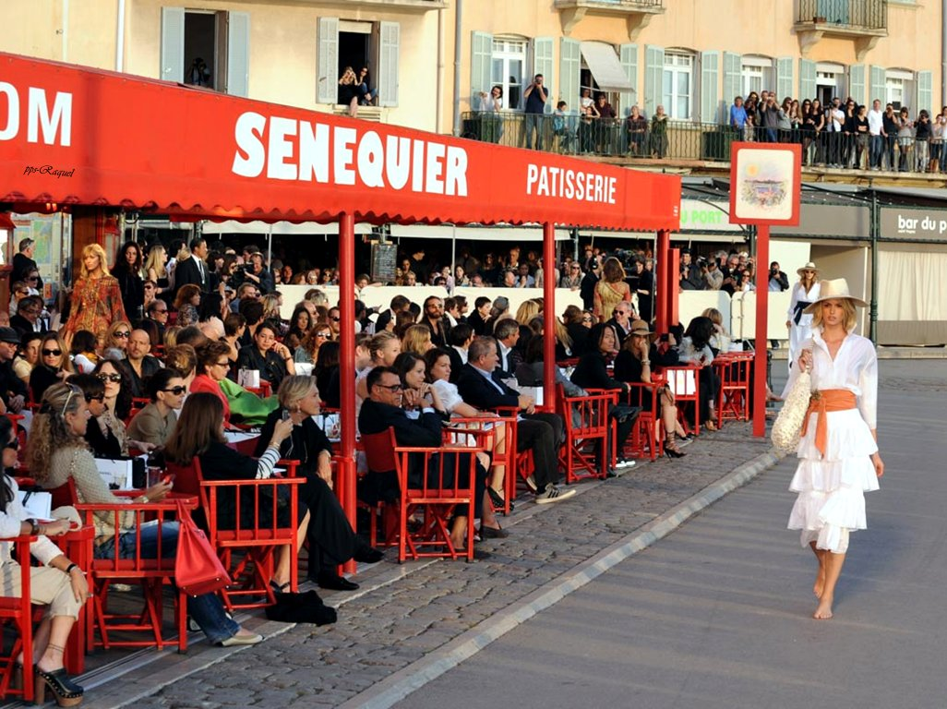

Slide 39
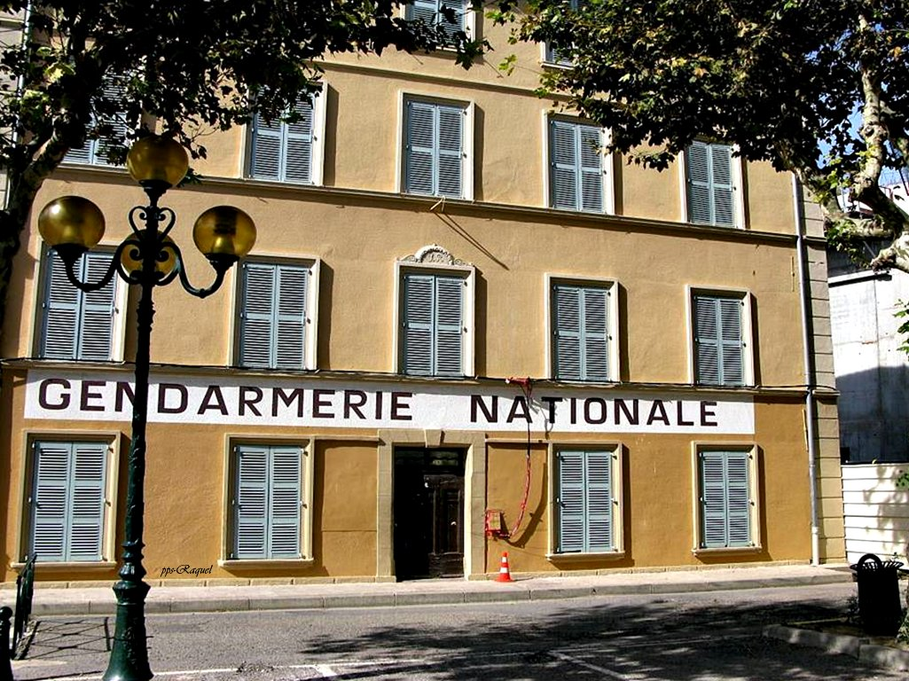

Slide 40
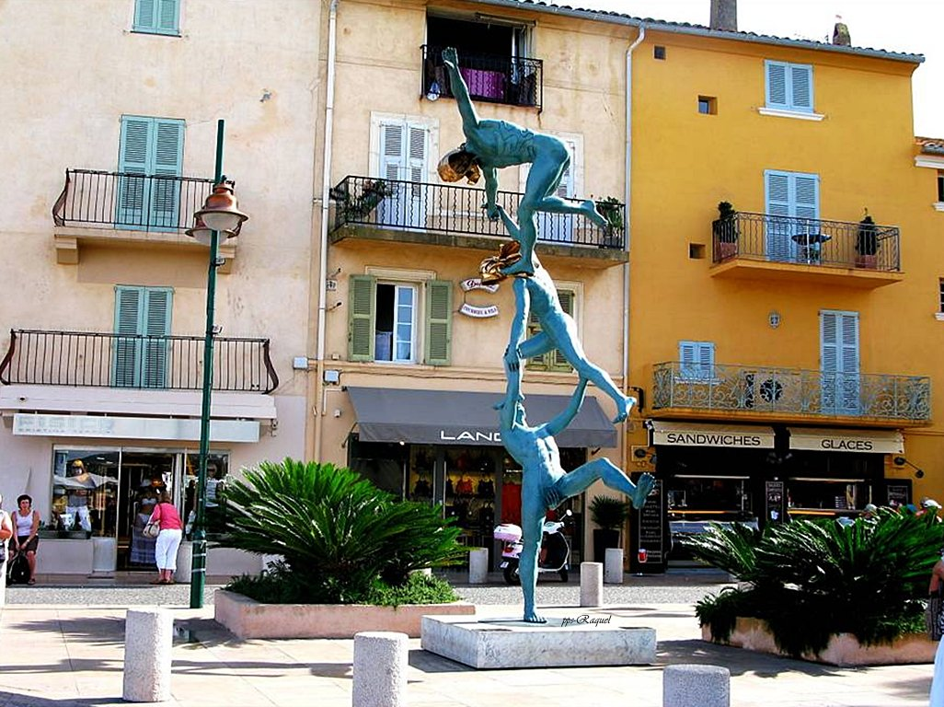

Slide 41
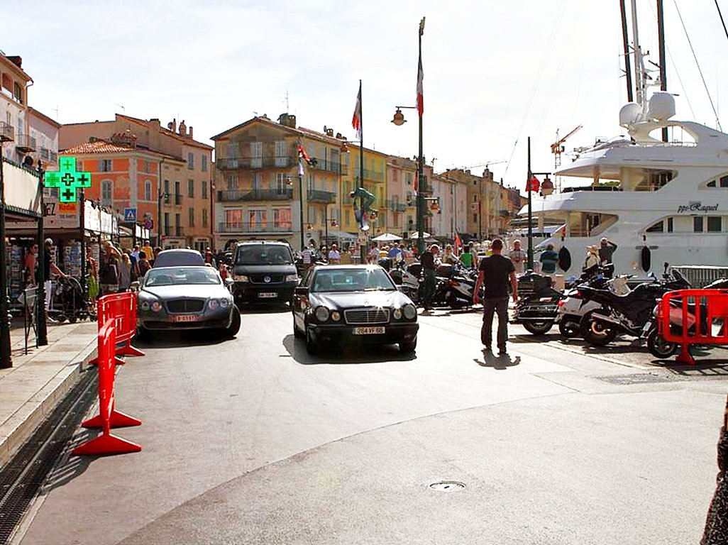

Slide 42
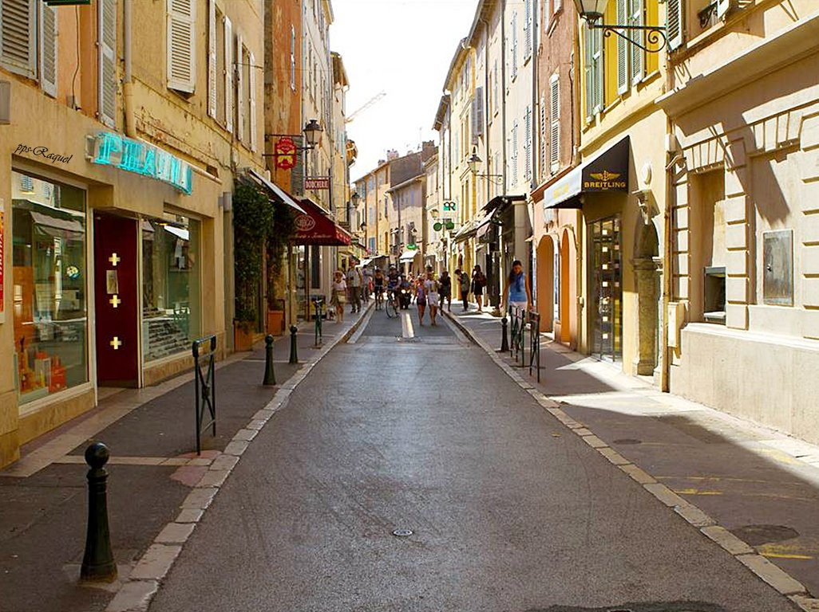

Slide 43
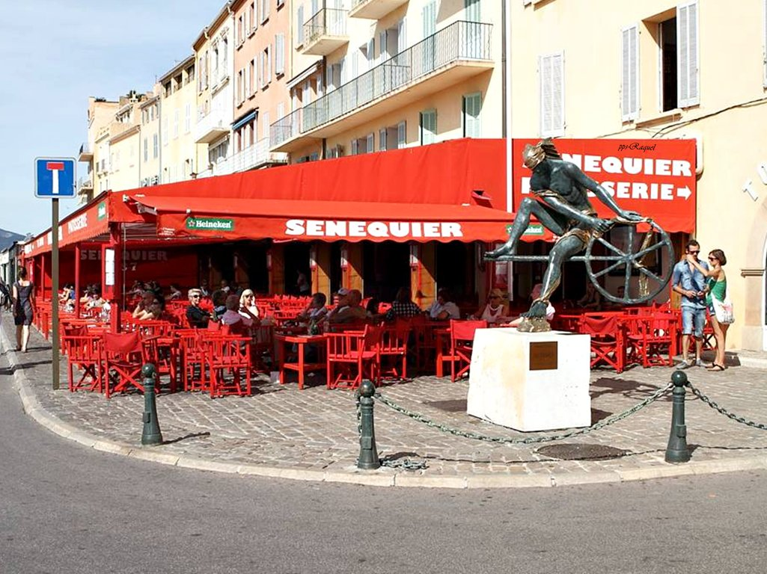

Slide 44
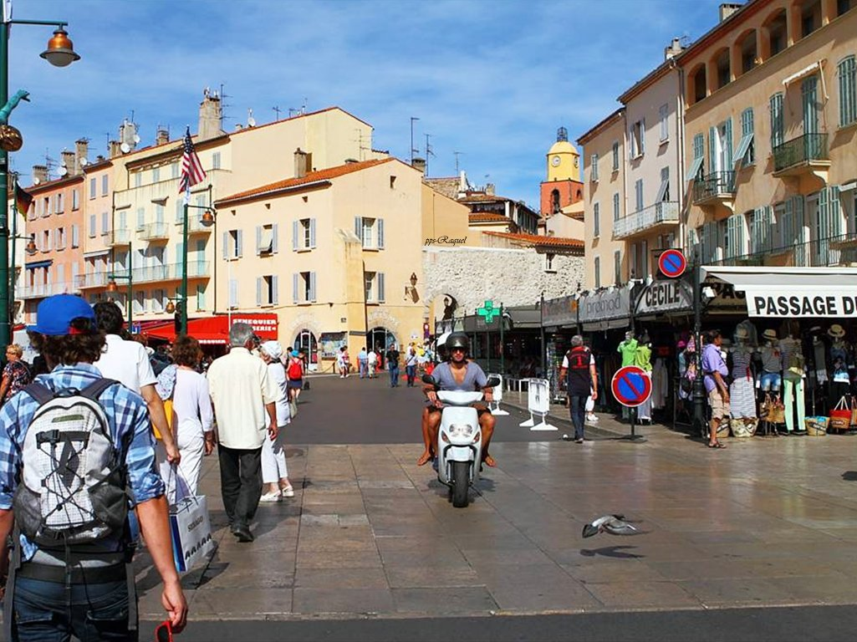

Slide 45
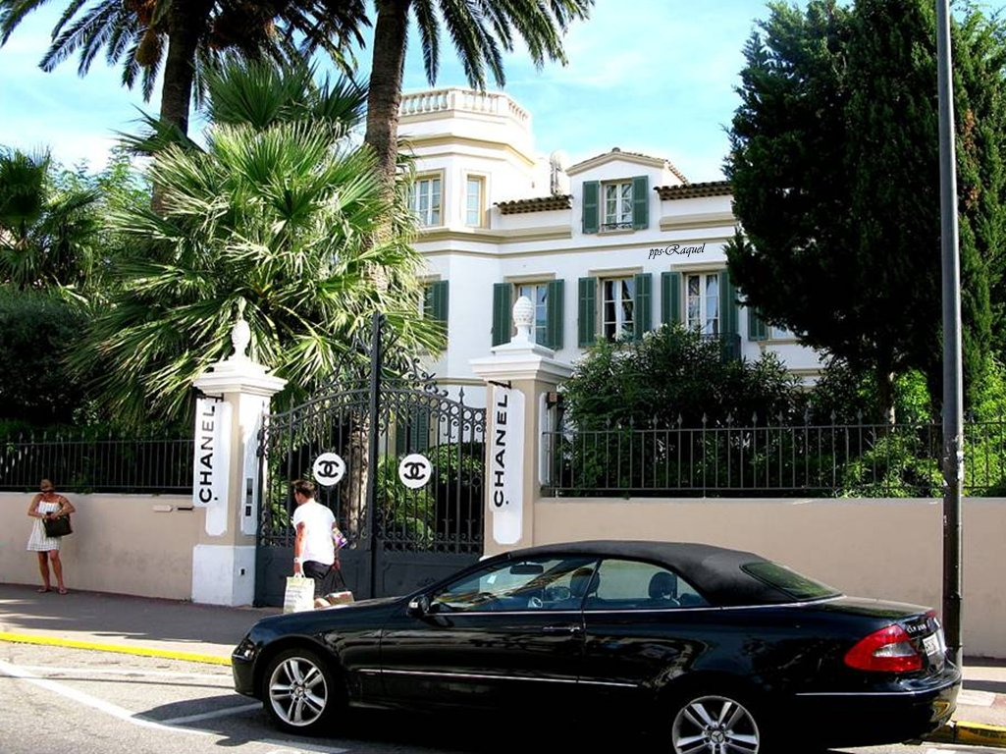

Slide 46
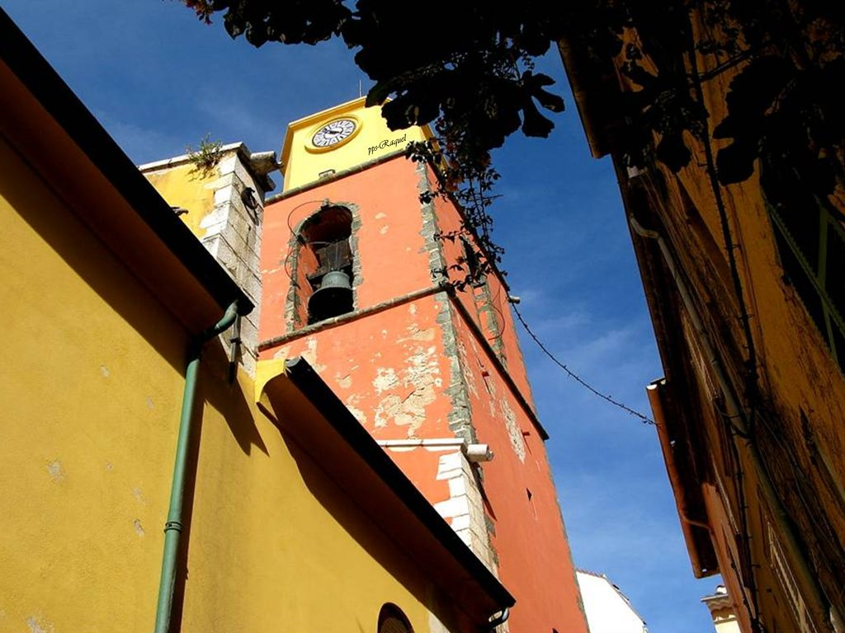

Slide 47
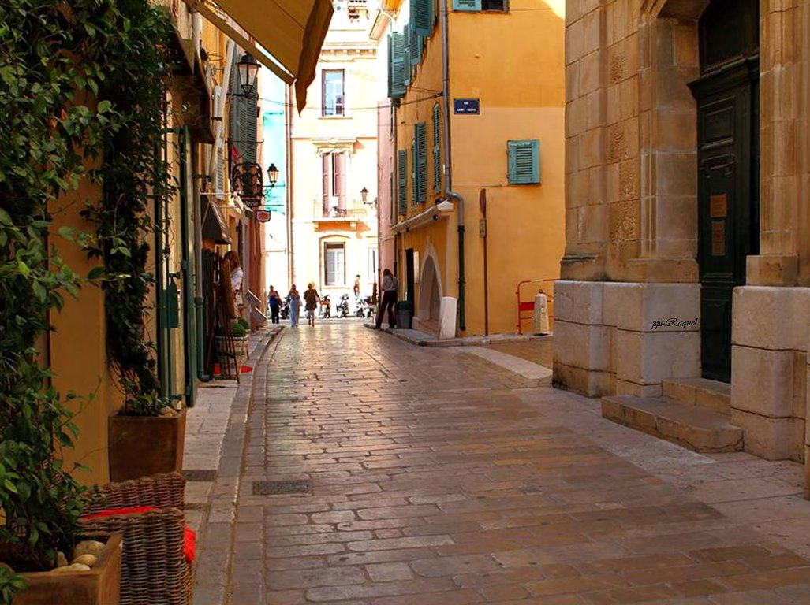

Slide 48
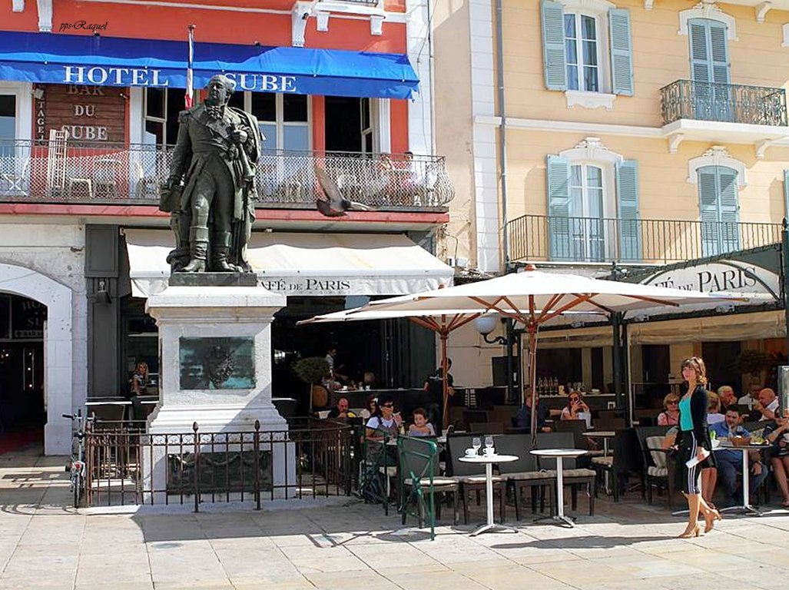

Slide 49
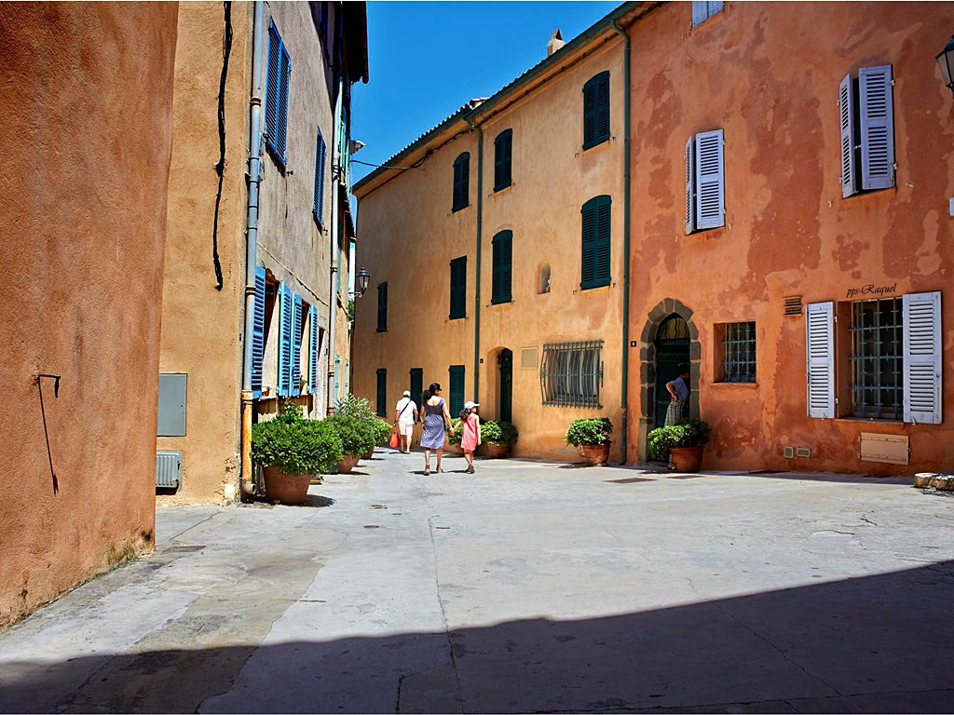

Slide 50
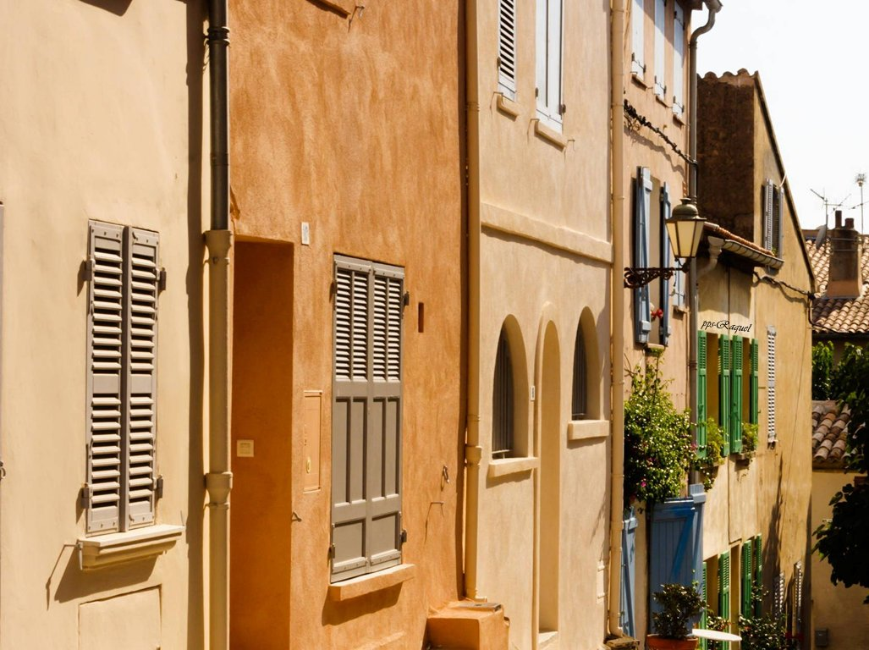

Slide 51
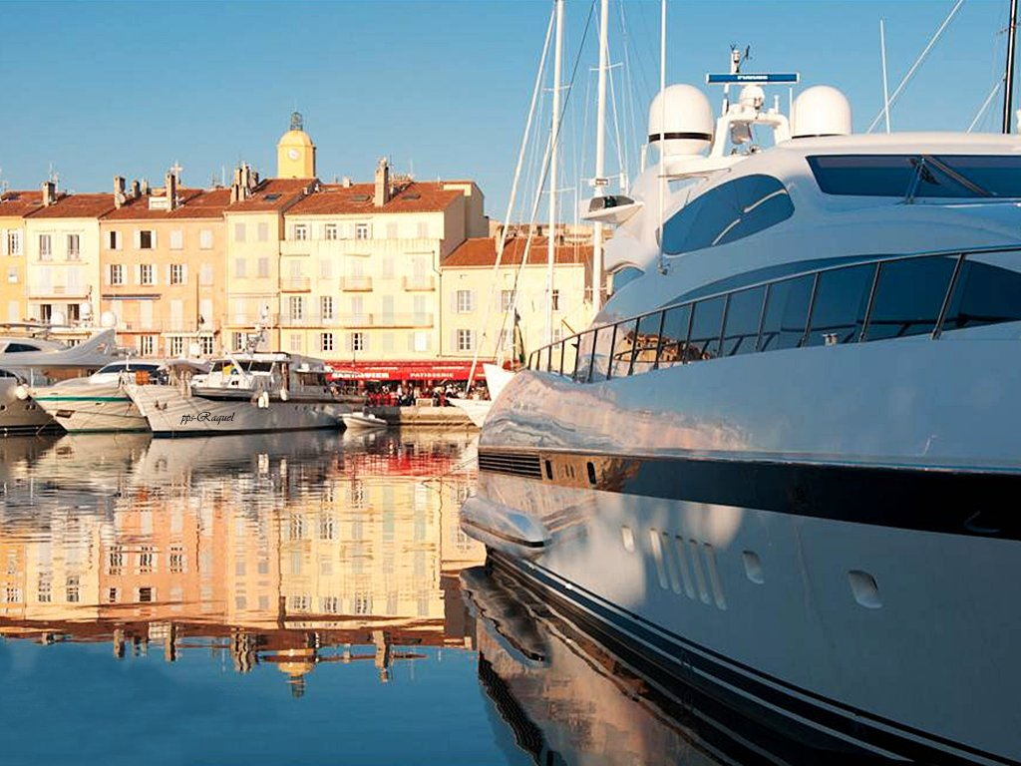

Slide 52
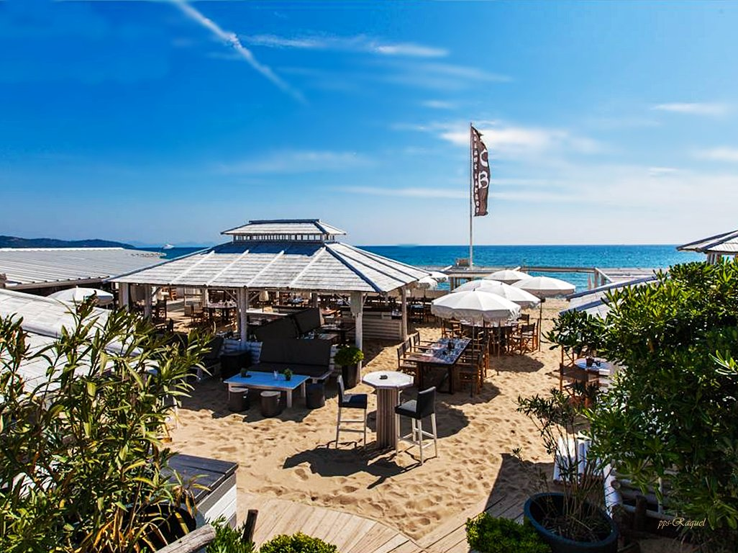

Slide 53
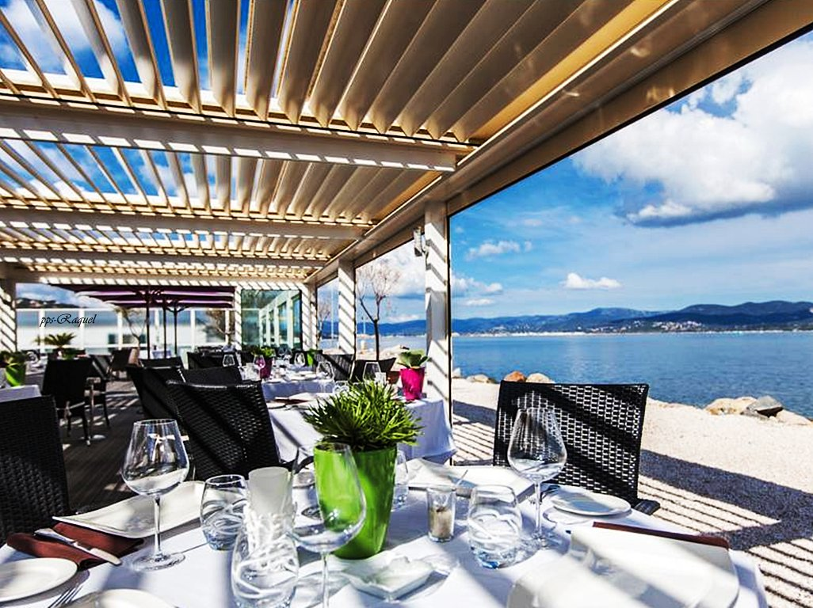

Slide 54
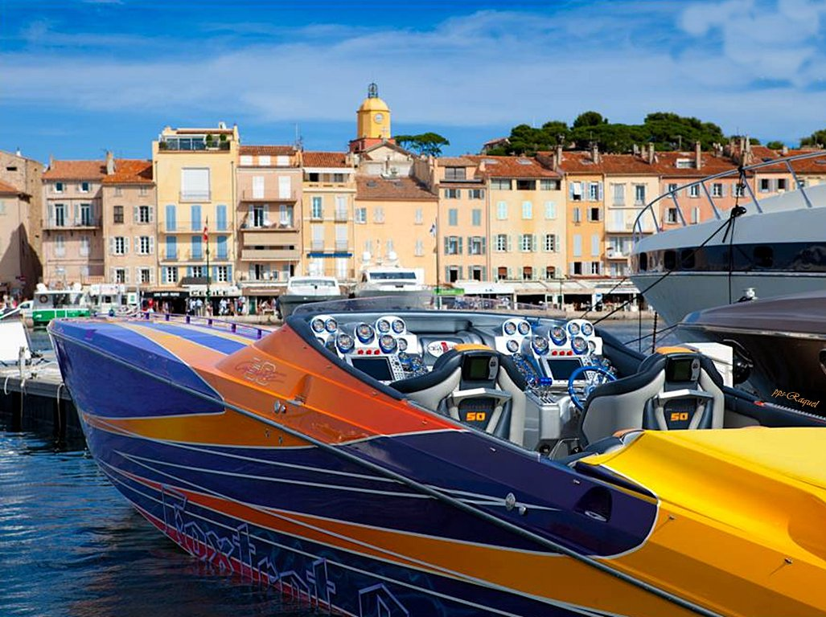

Slide 55


Slide 56


Slide 57


Slide 58


Slide 59


Slide 60


Slide 61


Slide 62


Slide 63


Slide 64


Slide 65


Slide 66


Slide 67



Slide 68




Accede a la sección que desees desde aquí:
PPS Exclusivos
Dedicatorias | Fechas Especiales | Graciosos | Historia y arte | Lugares | Musicales
Naturaleza y Ciencias | Política | Reflexión | Religiosos | Románticos | Salud
Si deseas recibir pps periódicamente en tu correo electrónico subscríbete aquí:

